Slide 1
«О ходе летней оздоровительной кампании
в Володарском муниципальном районе»
Н.Г. Соловьева, начальник Отдела образования управления образования, культуры, спорта и молодежной политики администрации Володарского муниципального района

Slide 2
Летний отдых и оздоровление детей
в общеобразовательных организациях
Володарского муниципального района
Лагеря с дневным пребыванием детей
23 лагеря
Возраст детей
от 6,5 до 17 лет
Лагеря труда и отдыха
12 лагерей
Возраст детей
от 14 до 17 лет
Количество – 1032 детей
Количество – 203 детей

Slide 3
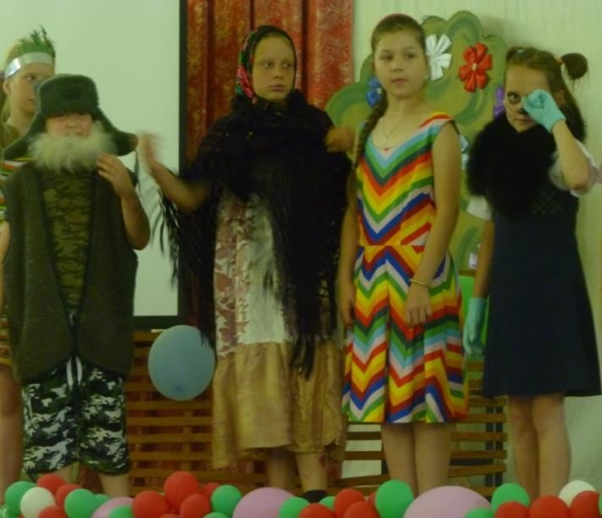
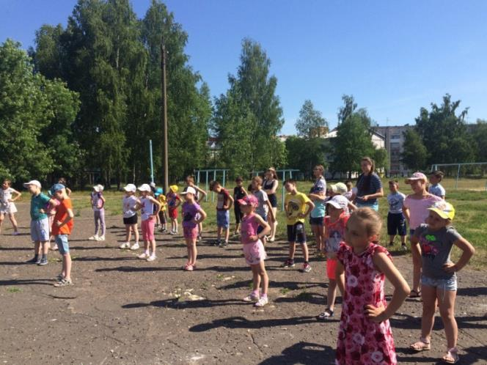
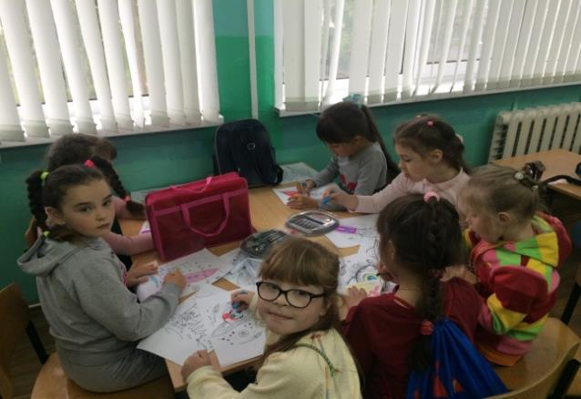
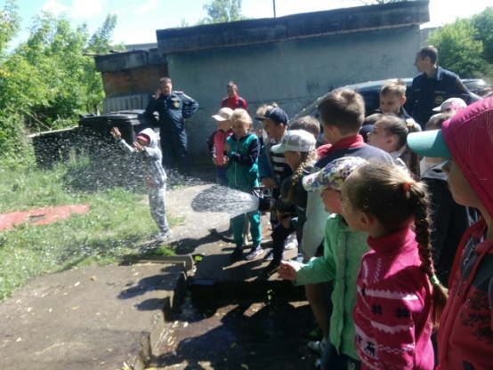

Slide 4
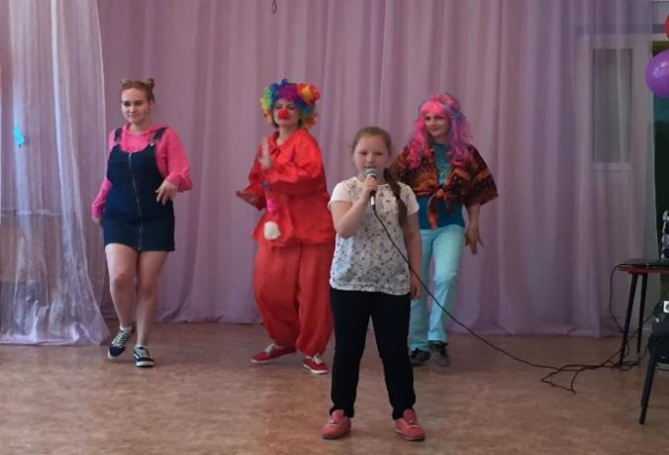
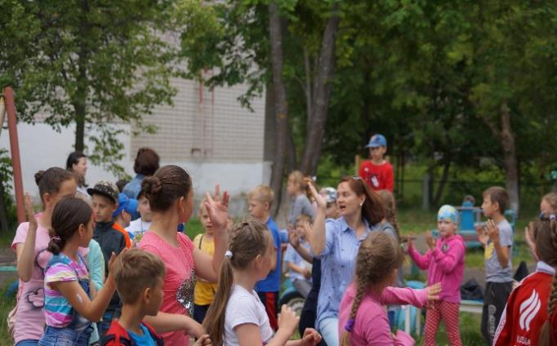
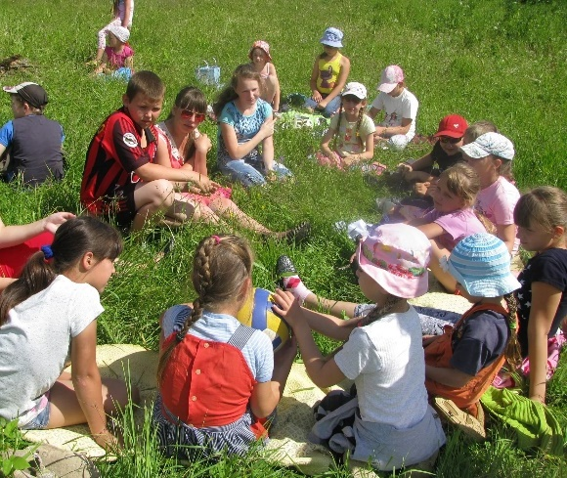
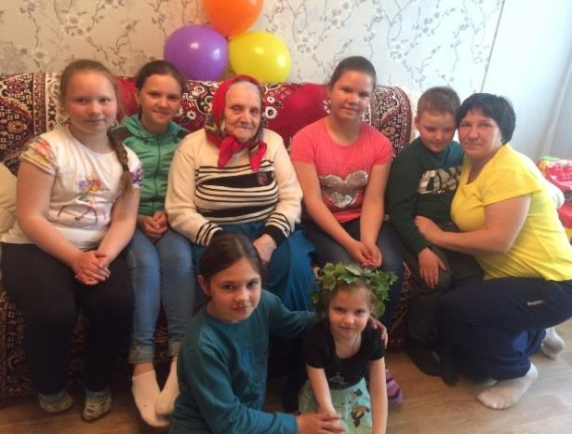

Slide 5
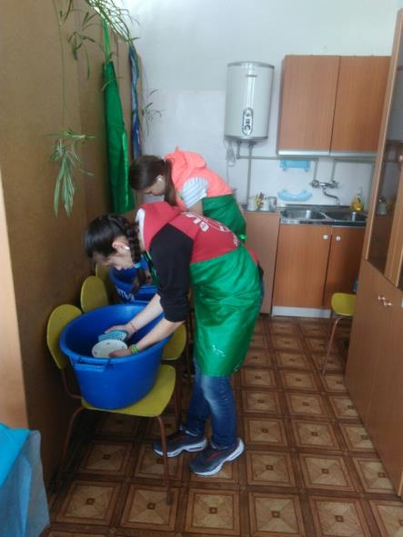
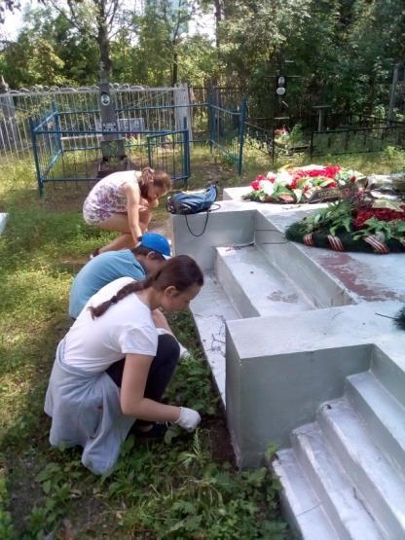
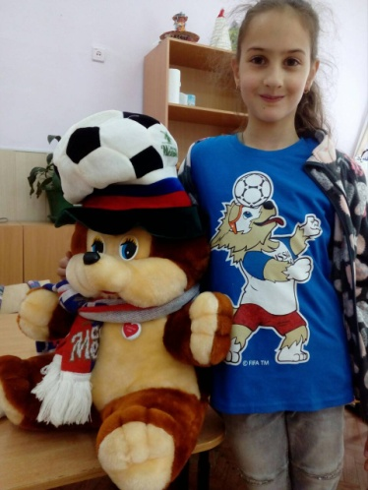
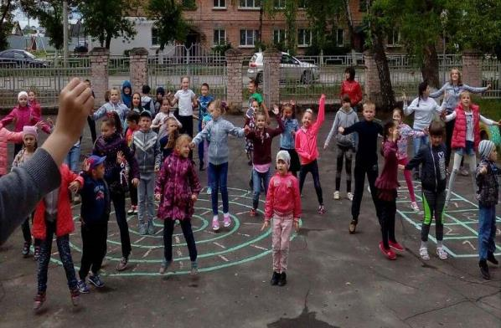
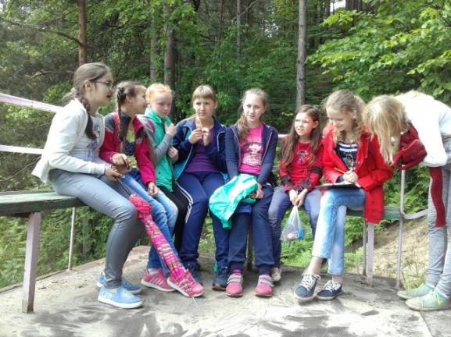

Slide 6
Летний отдых и оздоровление детей
в общеобразовательных организациях
Володарского муниципального района
Межшкольные оздоровительные лагеря
с дневным пребыванием детей
180 детей

Slide 7
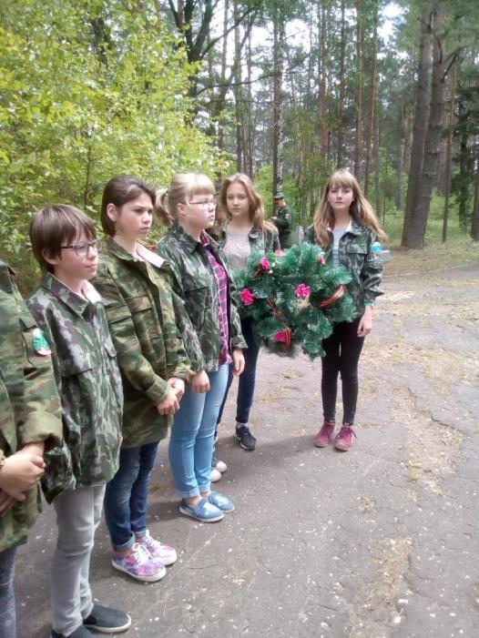
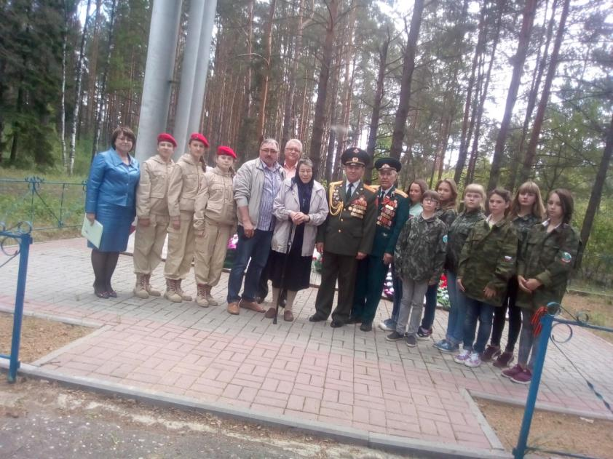
Лагерь «Поиск»
волонтерской направленности
на базе МБОУ СШ №1 г. Володарск

Slide 8
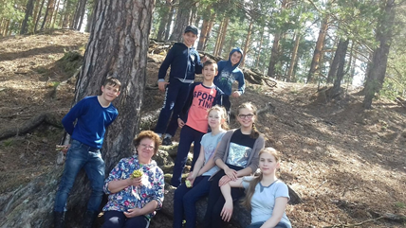
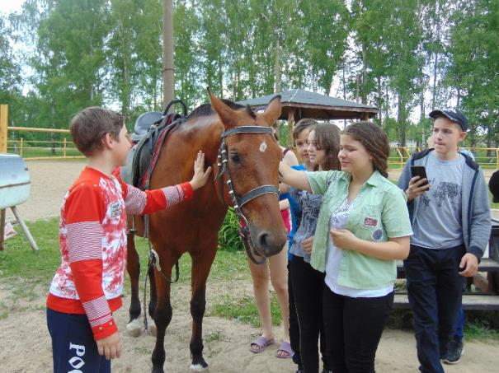
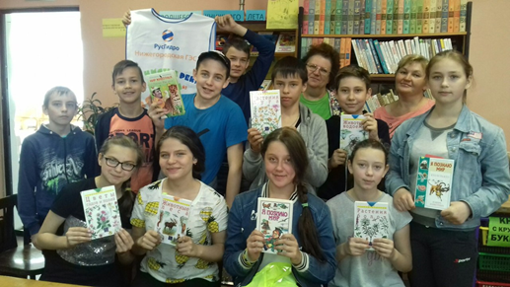
Лагерь «Бригантина»
экологической направленности
на базе МБОУ СШ №5 п. Центральный

Slide 9
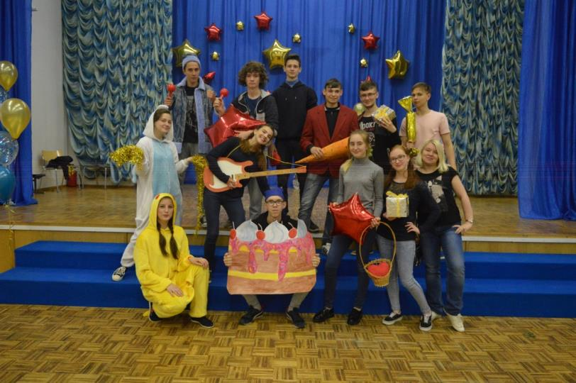
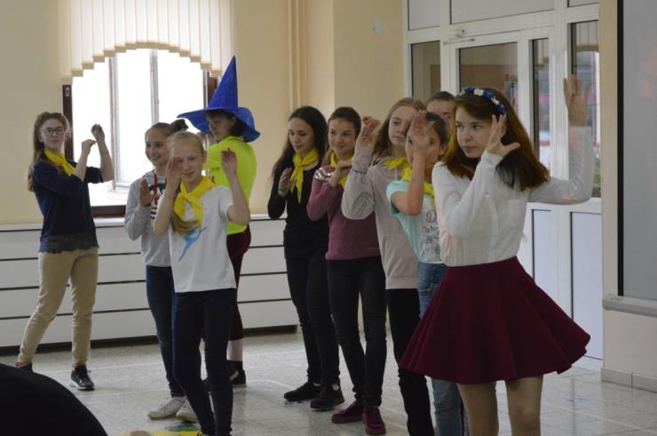
Лагерь «V.I.P.»
лингвистической направленности
на базе МАОУ СШ №8 п. Новосмолинский

Slide 10
Летний отдых и оздоровление детей
в общеобразовательных организациях
Володарского муниципального района
Лагеря с дневным пребыванием для детей, состоящих на различных видах профилактического учета
45 детей
Лагерь «Люди ИКС»
на базе МАОУ СШ №10
г. Володарск
Лагерь «Подросток» на базе
МАОУ СШ №3 п. Ильиногорск

Slide 11
1 смена – «Разноцветное лето»
66 детей из Володарского района,
г. Дзержинска и Нижнего Новгорода
5 направлений работы (спортивно-оздоровительное, творческое, коллективно-творческое, игровое, психологическое)
Организация летнего отдыха и оздоровления детей
на базе МАУ ДО ДООЦ «Энергетик»

Slide 12
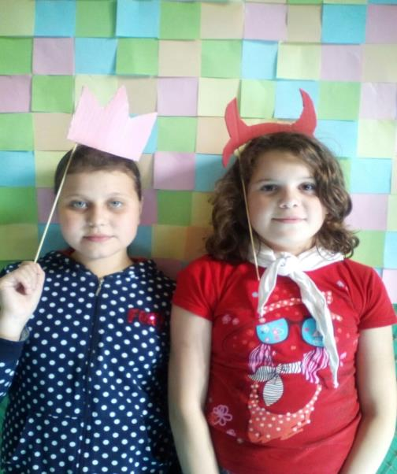
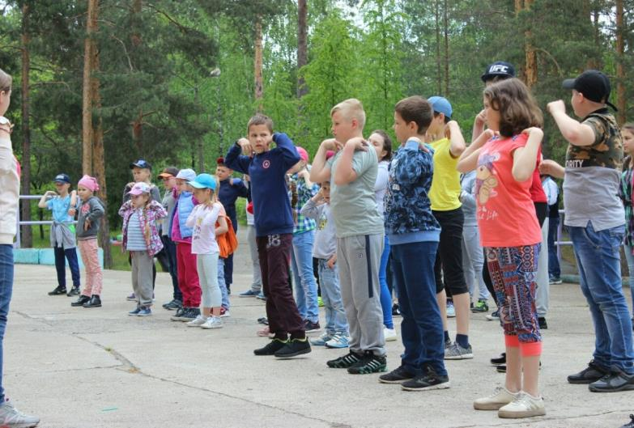
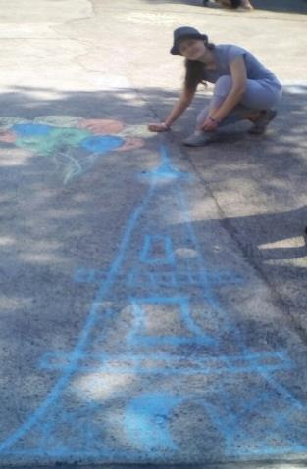
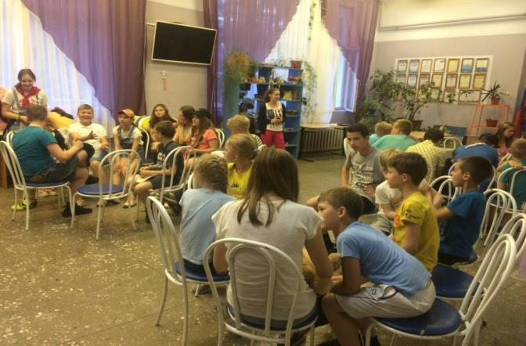

Slide 13
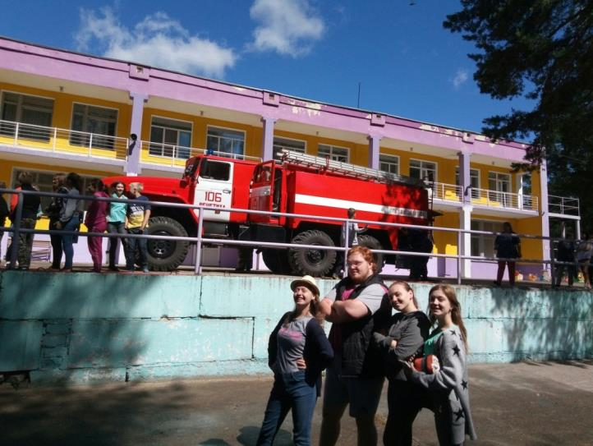
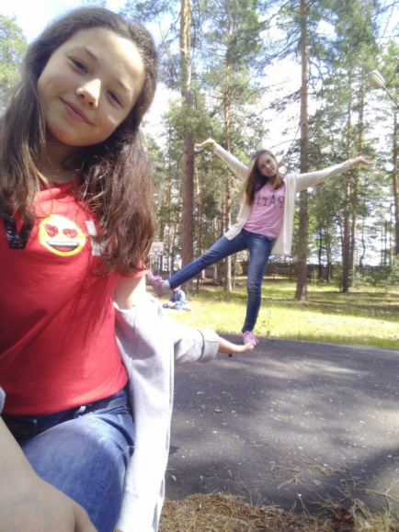
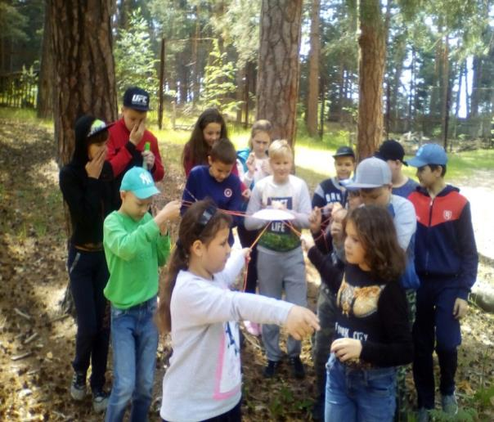
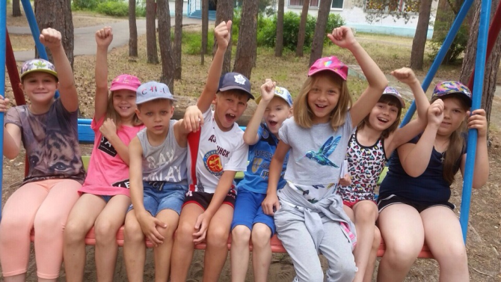

Slide 14
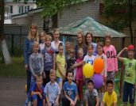
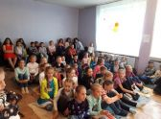
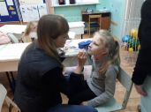
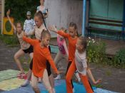
Летний отдых и оздоровление детей
на базе МБОУ ДО ДДТ Володарского района
Проект «Наш двор против скуки»
С 01.06. по 22.06.2018
р.п. Ильиногорск
5 отрядов
по 20 человек

Slide 15
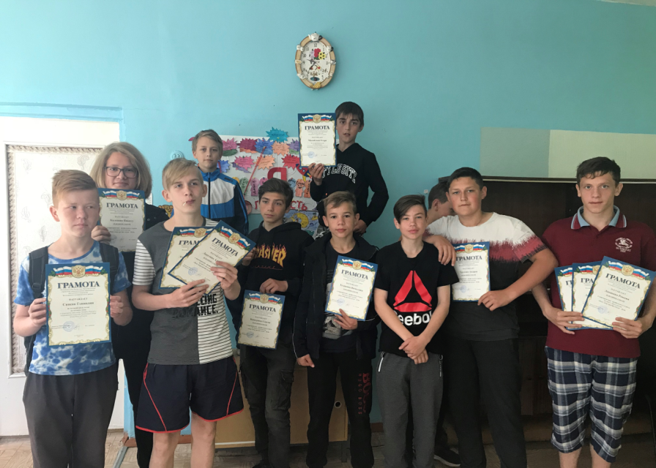
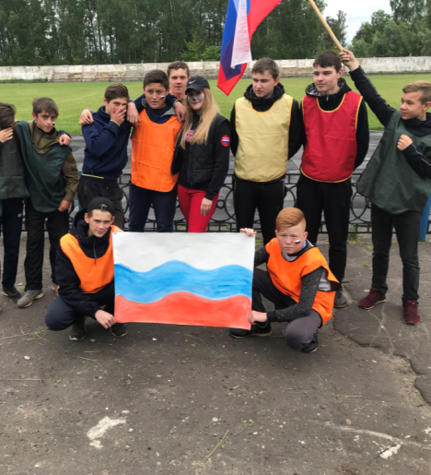
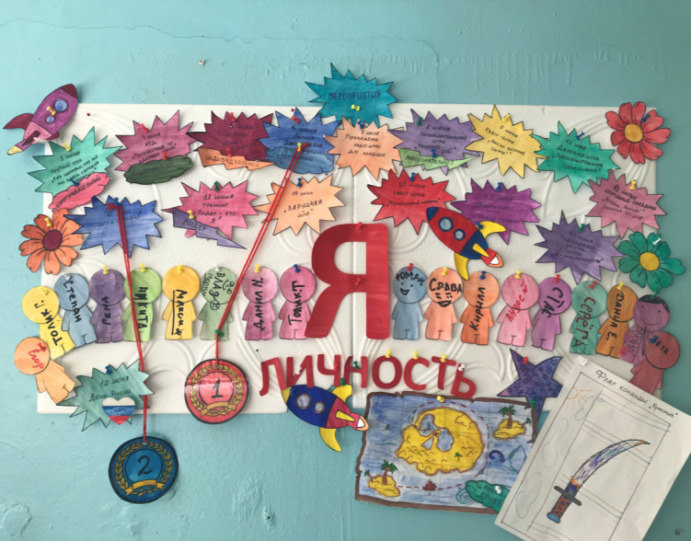
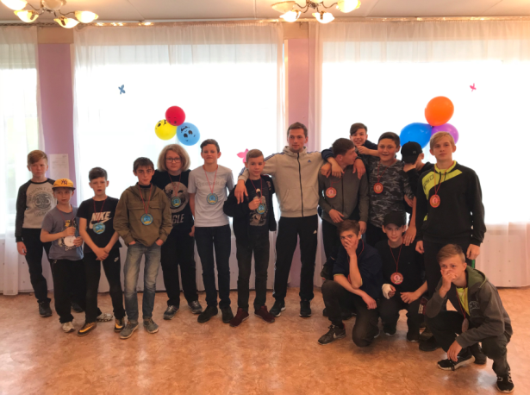

Slide 16
Организация временного трудоустройства несовершеннолетних Володарского района
Трудоустроено через центр занятости
244 несовершеннолетних

Slide 17
Работа дворовых площадок в Володарском районе
Количество площадок в июне - 6
Количество посещений за июнь - 2756
Количество человек, посетивших дворовые площадки - 344
Количество посетителей площадок до 12 лет - 218
Количество посетителей площадок старше 12 лет - 126

Slide 18
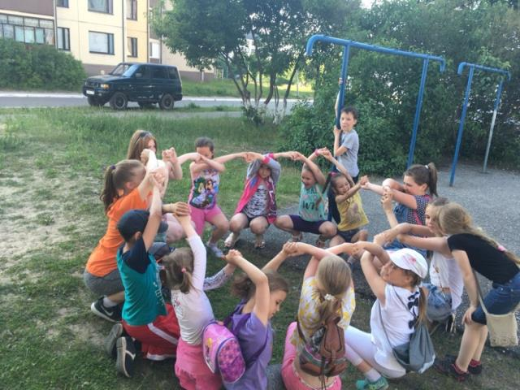
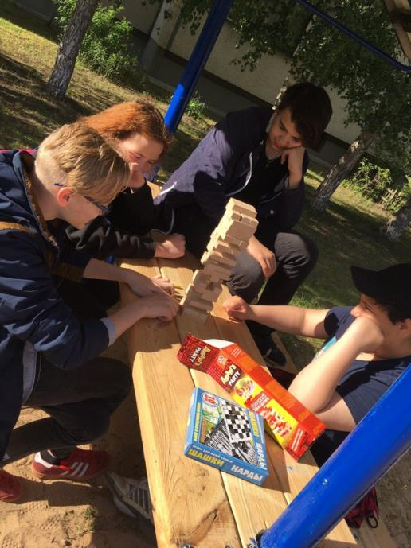
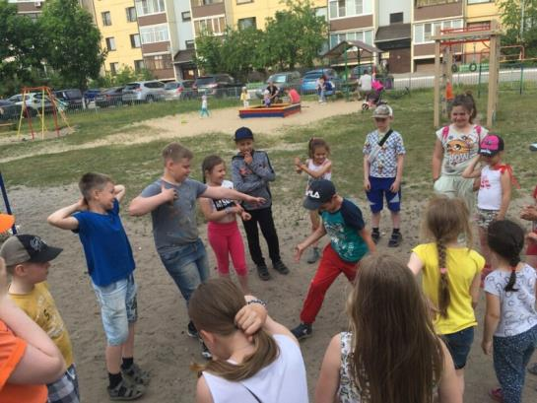

Slide 19
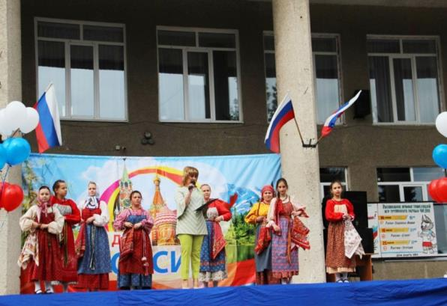
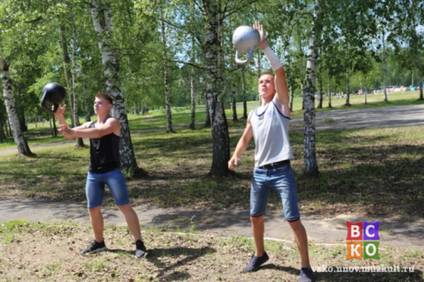
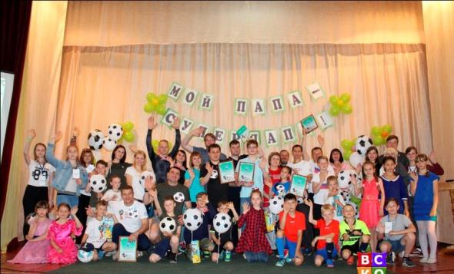
Культурно – массовые мероприятия
в Володарском районе
Количество культурно-массовых мероприятий, проведенных досуговыми учреждениями
98
Количество посетителей
10 845

Slide 20
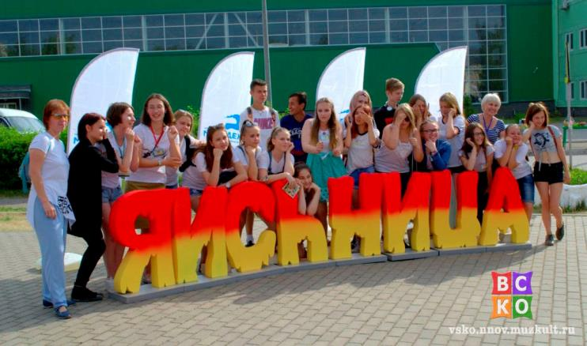
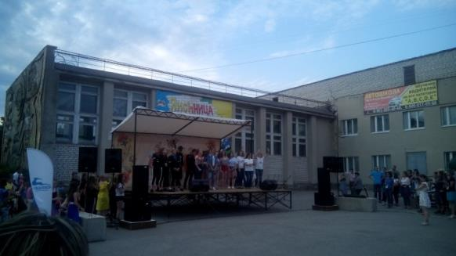
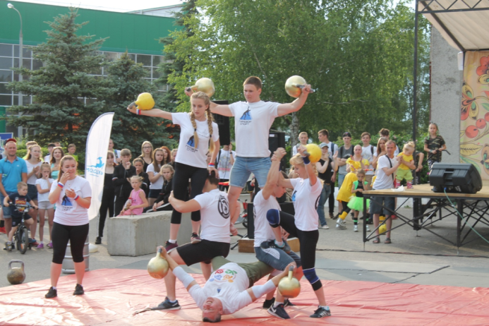
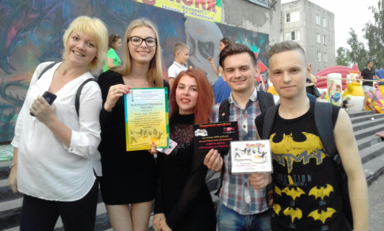
Фестиваль молодежной уличной культуры
«Яиchница»

Slide 21
Спортивно-массовые мероприятия
в Володарском районе
Количество спортивно – массовых мероприятий на базе МАУ ДО ДЮСШ «Авангард»
6
Количество участников
156
Количество спортивно – массовых мероприятий на базе ФОК «Триумф»
10
2180
Количество участников

Slide 22
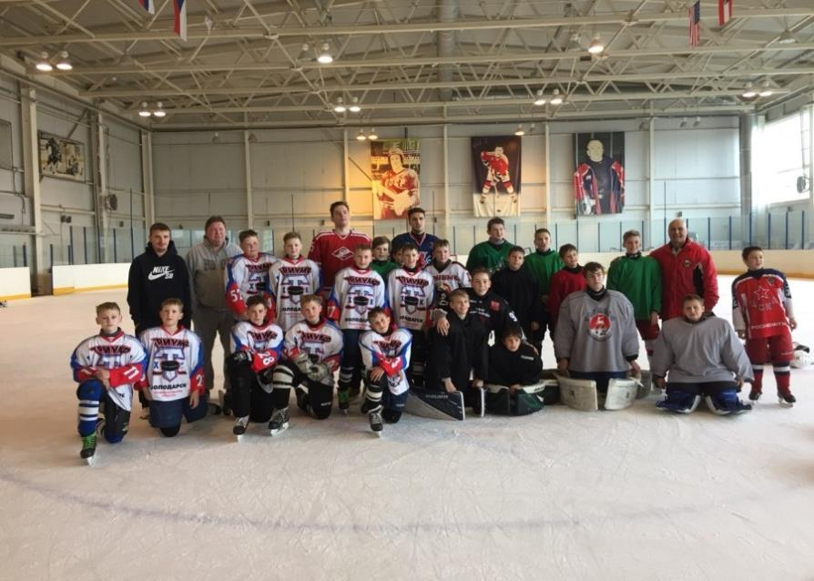
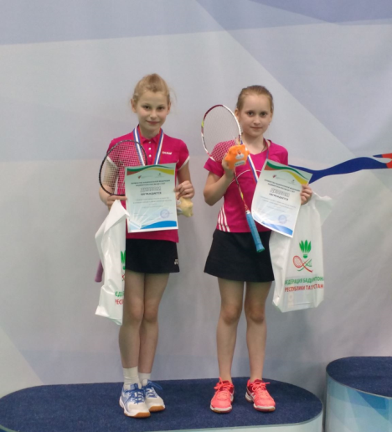
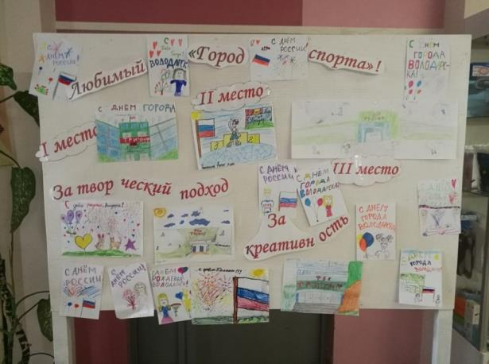

Slide 23
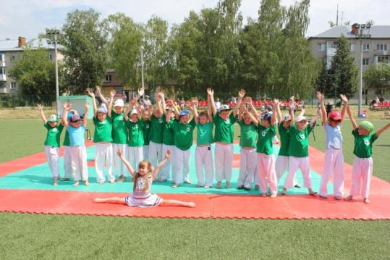
Праздничное спортивное мероприятие
«Малые Олимпийские игры»

Slide 24
Детские тематические программы в районном Музейном центре,
Организация культурно-познавательных маршрутов,
Участие Музейного центра в культурно-массовых мероприятиях

Slide 25
Организация занятости и отдыха детей в период
летней оздоровительной кампании
Прогулочные группы
Однодневные походы
Экскурсии
Профильные отряды экологической, спортивной, историко-краеведческой, игровой, педагогической и волонтерской направленностей
Велопробеги
Дворовые команды
Спортивные площадки
Работа кружков и секций
Участие в мероприятиях районного, областного, всероссийского и международного уровне

Slide 26
Организация занятости и отдыха детей в период
летней оздоровительной кампании
Дети из многодетных семей
Дети из малообеспеченных семей
Дети, находящиеся под опекой
Стоящие на учете ВШУ, ПДН, КДН
Дети из неполных семей
Дети с ограниченными возможностями здоровья, дети-инвалиды

Slide 27
Финансирование летней оздоровительной кампании
Предоставление путевок с частичной оплатой и компенсацией части расходов по приобретению путевок в организации, осуществляющие санаторно-курортное лечение в соответствии с имеющейся лицензией, и организации, осуществляющие санаторно-курортную помощь детям в соответствии с имеющейся лицензией, расположенные на территории Российской Федерации – 474800 рублей.
Организация временной трудовой занятости – 622300 рублей.
Предоставление льготных путевок в лагеря с дневным пребыванием – 43200 рублей.
Предоставление льготных путевок в лагеря труда и отдыха – 365400 рублей.
Предоставление льготных путевок в МАУ ДО «ДООЦ «Энергетик» и другие загородные лагеря области - 831900 рублей.

Slide 28
Предоставление путевок с частичной оплатой
и компенсации части расходов по приобретению путевки
Средняя стоимость путевки в ЗДОЛ – 19 950 руб. 00 коп.
Компенсация и частичная оплата
Бюджетники, безработные, пенсионеры – 90%
Работники предприятий, работники ИП и ЧП – 50%

Slide 29
Предоставление путевок с частичной оплатой
и компенсации части расходов по приобретению путевки
Средняя стоимость путевки в детские санатории и санаторно – оздоровительные лагеря круглогодичного действия
26 570 руб. 00 коп.
Компенсация и частичная оплата
Размер компенсации и частичной оплаты – 60%

Slide 30
Предоставление путевок с частичной оплатой
и компенсации части расходов по приобретению путевки
СОЛД «Романтика»
09.08.2018 – 29.08.2018
30 путевок
17.07.2018 – 06.08.2018
10 путевок

Slide 31
Спасибо за внимание!

